Slide 1
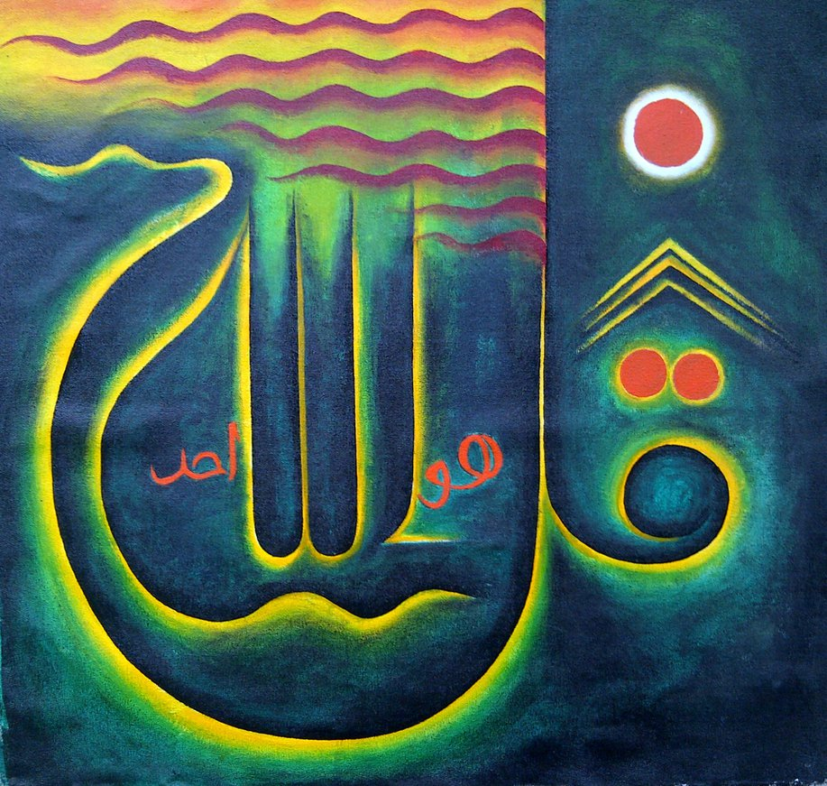

KALIGRAFI AL-QURAN
SENI
الخـطّ القــرآني
عَالِـيَا
Aliya.com 2015

Slide 2
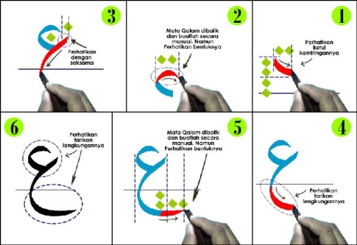
A. Pelaksanaan
Hari & Tanggal : Sabtu, 31 Oktober 2015
Waktu : 09.00 s.d 11.00 wib
Peserta : Perorangan (1 kategori)
Maqro/materi : QS. Al-Ikhlas
Tempat : Gd. Umar bin Khattab
                (R. Kls 6C)

Slide 3
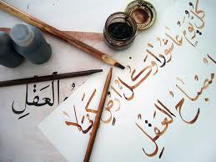
B. Petunjuk Umum
Masing-masing peserta membawa alat tulis dan alat mewarnai (crayon non carandas). Panitia hanya menyediakan kertas bercap ukuran A3.
Peserta tidak boleh membawa alat cetak ornamen kecuali penggaris lurus.
Peserta membuat kaligrafi secara bersamaan pada waktu dan kertas yang telah disediakan Panitia.

Slide 4

B. Petunjuk Umum
Peserta diharapkan hadir di ruangan maksimal 15 menit sebelum waktu dimulai.
Alokasi waktu 120 menit (2 jam).
Peserta yang terlambat tidak mendapatkan waktu tambahan.
Peserta diberi maqro (QS. Al-Ikhlas) yang akan ditulis.

Slide 5
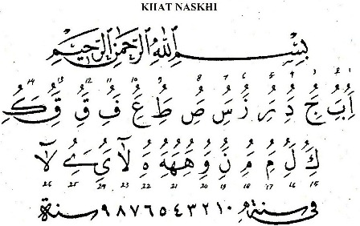
B. Petunjuk Umum
Bentuk tulisan KHOT NASKH (tulisan Al-Quran).
Penulisan tidak melihat contoh atau dibantu.
Hasil karya seni kaligrafi yang dilombakan menjadi milik panitia.

Slide 6
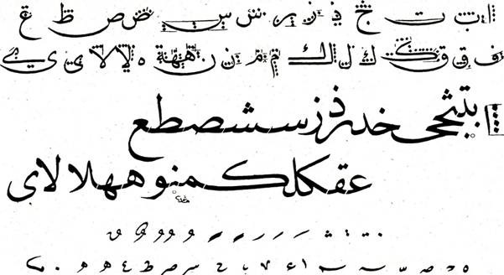
C. Deskripsi Penilaian
No | Bidang | Jumlah Skor
 |  | Mak | Min
1 | Ketepatan kaidah tulisan | 100 | 50
2 | Kebersihan & keindahan tulisan | 50 | 25
3 | Keserasian warna & ornamen | 50 | 25
Jumlah skor keseluruhan |  | 200 | 100

Slide 7
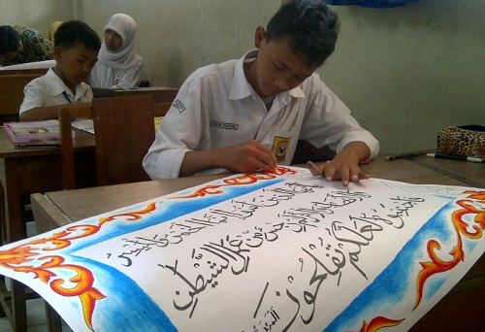
D. Diskualifikasi
Peserta yang tidak memenuhi ketentuan di atas dan atau ada indikasi kecurangan.

Slide 8
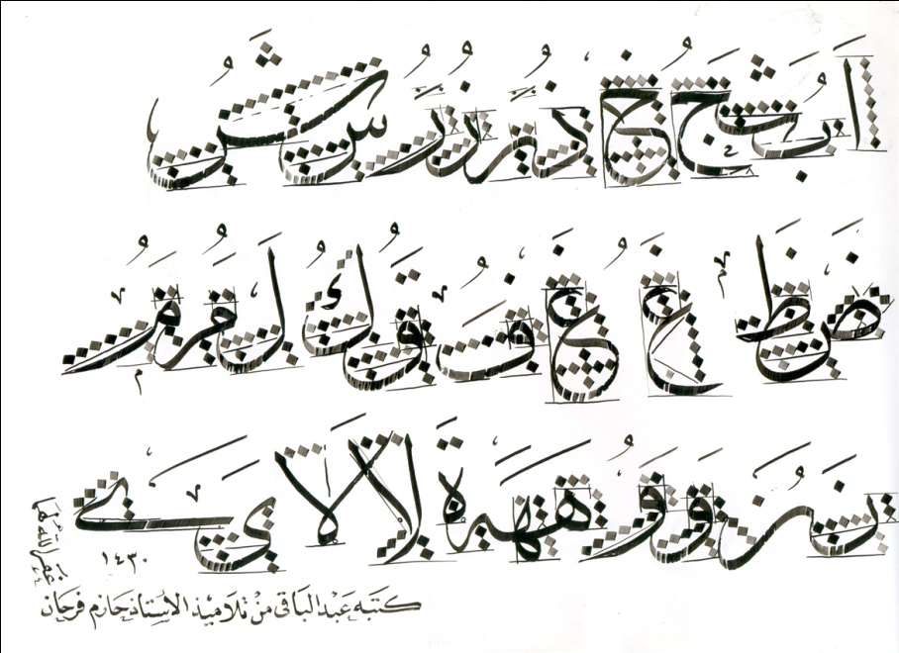
E. Aturan Tambahan
Hal- hal yang belum diatur dalam ketentuan di atas, akan diatur dan ditetapkan di kemudian sesuai dengan kebutuhan dan diinformasikan kepada seluruh peserta sebelum dimulai perlombaan.

Slide 9
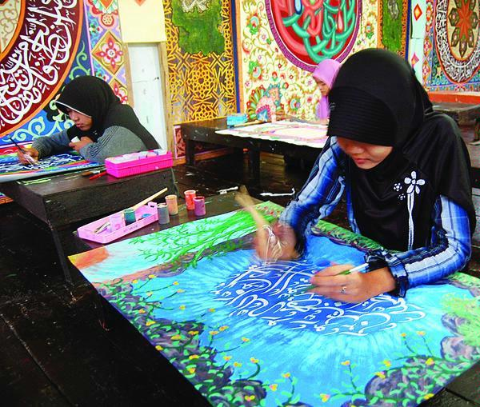
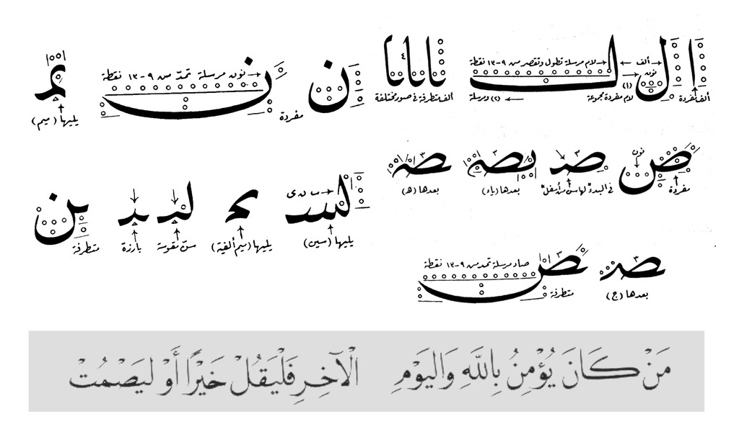
والسّلام عليكم ورحمة الله وبركاته
مع النّجاح...!

